Slide 1
第8章 网络互连技术
韩维良
青海师范大学教师教育学院
Hwljxq@qhnu.edu.cn

Slide 2
本章学习要求：
了解：网络互连的基本概念
掌握：网络互连的类型与层次
掌握：典型网络互连设备的工作原理
了解：第三层交换技术与应用

Slide 3
第一节 网络互连的基本概念
一、网络互连的概念
网络互连（Internetworking）是指将分布在不同地理位置的网络、设备相连接，以构成更大规模的互连网络系统，并实现互连网络资源的共享；
网络互连的目的：使一个网络上的用户能访问其它网络上的资源，并能使不同网络上用户互相通信相互交换信息。它是计算机网络通信技术迅速发展的结果，也是计算机网络应用范围不断扩大的自然要求。

Slide 4
网络互连是指扩展网络的重要方法。
网络互连也称为网际互连，它是指两个以上的计算机网络通过一定的方法，用一种或多种通信处理设备互连起来，以构成更大的网络系统，实现更大范围的信息交换和资源共享。
互连的网络和设备可以是同种类型的网络、不同类型的网络，以及运行不同网络协议的设备与系统。

Slide 5
二、网络互连的目标
在网络之间提供一条链路，至少需要一条物理和链路控制的链路；
在不同网络的进程间提供路径选择和传递数据；
提供各用户使用网络的记录和保持状态信息；
在提供上述服务时不需要修改原有各网络的网络结构。
在网络互连时，应尽量避免由于互连而降低网内的通信性能。

Slide 6
网络互连的功能分类：
基本功能，即网络互连必须的功能，即使对那些类型相同的网络互连也应该具备的功能，它包括不同网络之间传送寻址和路径选择等。
扩展功能，指的是当各种互连的网络提供不同的服务级别时所需要的功能，包括协议转换、分组的分段组合和重定序及差错检测。

Slide 7
面向连接运行模式：连到同一子网上的两个DTE之间可建立一条逻辑的网络连接。
无连接运行模式：对应于分组交换网的数据报机制，而面向连接运行对应于虚电路机制。
面向连接就像打电话，有一个明显的拨通电话、讲话、再挂断电话的过程，面向连接服务的提供者也要做建立连接、维护连接和拆除连接的工作，这种服务的最大好处就是可靠性高，而且保证数据顺序传输；

Slide 8
无连接的服务就像发电报，电报发出后你并不能马上确认对方已经收到，无连接的服务不需要维持连接的额外开销，但是可靠性较低，也不保证数据的传输顺序。

Slide 9
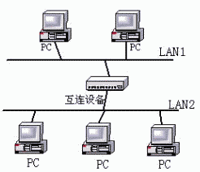
第二节 网络互连的类型与层次
一、网络互连的类型
局域网-局域网互连
互连又分为同种LAN互连和异种LAN互连，常用设备有中继器和网桥。

Slide 10
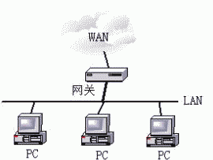
局域网-广域网互连
用来连接的设备是路由器或网关。

Slide 11
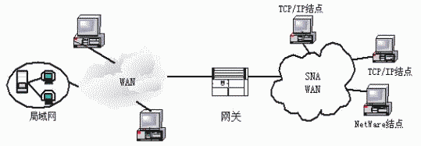
局域网-广域网-局域网互连
将两个分布在不同地理位置的LAN通过WAN实现互连，连接设备主要有路由器和网关。

Slide 12
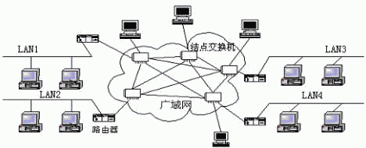
广域网-广域网互连
通过路由器和网关将两个或多个广域网互连起来，可以使分别连入各个广域网的主机资源能够实现共享。

Slide 13
二、网络互连的层次
互连（Interconnection）是指在两个物理网络之间至少有一条在物理上连接的线路，但不能保证两个网络一定能进行数据交换，这取决于两个网络的通信协议是否相互兼容；
互通 （Intercommunication）是指两个网络之间可以交换数据；
互操作（Interoperability）是指网络中不同计算机系统之间具有透明访问对方资源的能力；

Slide 14
互连是网络互连的基础，互通是网络互连的手段，互操作是网络互连的目的。
根据网络层次的结构模型，网络互连的层次可以分为：
物理层互连：互连的设备是中继器。
数据链路层互连：互连的设备是网桥（Bridge）；
网络层互连：互连的设备是路由器（Router）；
高层互连：传输层及以上各层协议不同的网络之间的互连属于高层互连，互连的设备是网关（Gateway）。

Slide 15
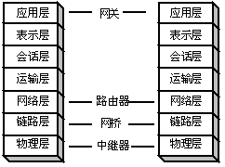
由于网络间存在不同的差异，也就需要用不同的网络互连设备将各个网络连接起来。

Slide 16
三、基本原理
1、物理层
用于不同地理范围内的网段的互连。通过互连，在不同的通信媒体中传送比特流，要求连接的各网络的数据传输率和链路协议必须相同。
设备：中继器
2、数据链路层
用于互连两个或多个同一类型的局域网，传输帧。
设备：网桥（或桥接器）

Slide 17
3、网络层
主要用于广域网的互连中。网络层互连解决路由选择、阻塞控制、差错处理、分段等问题。
设备：路由器、路由交换机
4、高层
高层之间进行不同协议的转换，最复杂。
设备：网关

Slide 18

第三节 典型网络互连设备的工作原理
一、中继器
又叫转发器，工作于网络的物理层，用于互连两个相同类型的网段（如：两个以太网段），它在物理层内实现透明的二进制比特复制，补偿信号衰减，接收从一个网段传来的所有信号，进行放大后发送到下一个网段。（接力赛）
它不能对信号作校验处理，即不能消除信号中的错误信息和杂音。

Slide 19
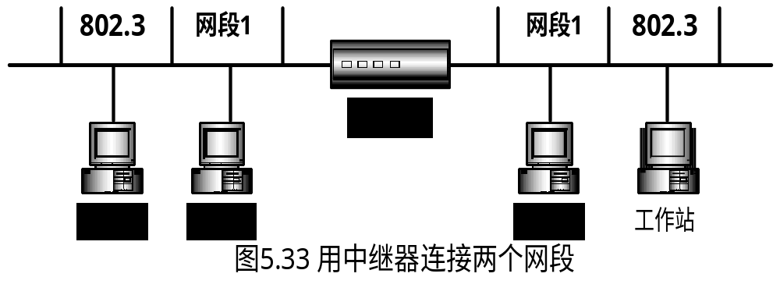
两种工作方式：
a. 直接放大式：主要应用于对链路质量要求不是很高的场合，且级联的中继器数量很少，一般为一到两个。
b.信号再生式：主要应用于链路质量要求较高的场合。
中继器主要有两种形式：MODEM、HUB。

Slide 20
特性：
  （1）中继器仅作用于物理层。
  （2）只具有简单的放大、再生物理信号的功能。
  （3）由于中继器工作在物理层，在网络之间实现的是物理层连接，因此中继器只能连接相同的局域网。
  （4）中继器可以连接相同或不同传输介质的同类局域网。
  （5）中继器将多个独立的物理网连接起来，组成一个大的物理网络。

Slide 21
  （6）由于中继器在物理层实现互连，所以它对物理层以上各层协议完全透明，也就是说，中继器支持数据链路及其以上各层的所有协议。
  使用中继器时应注意两点：
    不能形成环路；
    不能无限制的连接中继器。

Slide 22


二、网桥（Bridge）
1、网桥的概念
定义：也称桥接器，网桥是数据链路层的设备，类似中继器，是连接两个类型相似的局域网的存储转发设备。用于连接两个或更多局域网网段，使它们成为一个逻辑局域网。每个局域网网段是一个独立的冲突域。或者反过来说，它能将一个较大的局域网分割为多个网段。

Slide 23
2、网桥的工作原理
网桥的操作在数据链路层。当一个信息包通过网桥时，网桥检查它的源地址和目的地址。如果这两个地址分别属于不同的网络，则网桥把该信息包转发到另一个网络上，反之则不转发，所以网桥具有过滤（确保本地通信在本地进行）和转发功能，因此能起到网络的隔离作用，这样提高了网络的整体效率。
网桥对高层协议也是透明的。网桥还有一个重要特点；它能连接各种不同传输介质的网络。

Slide 24
网桥的最简单形式是互连两个局部网的两端口网桥，如下页图所示。由于网桥具有隔离作用，所以网络的运行效率高。
当两个网络上的节点访问各自的服务器时，它们同时工作，互不干扰。还有多端口网桥（如交换机），将多个局部网互连，称为多路网桥。网桥还可以分近程网桥和远程网桥。
近程网桥直接把网络的传输介质连入网桥。
远程网桥则通过长途线路连接网络。 两个局部网通过远程网桥互连时，每个网络上都要安装一个网桥。

Slide 25
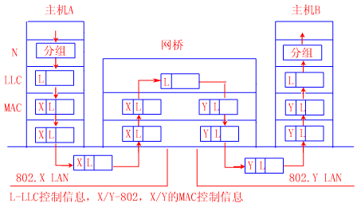

Slide 26
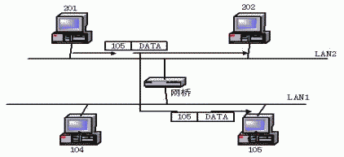

Slide 27
网桥的目的是过滤局域上的流量，以确保本地通信在本地进行。
网桥与中继器的不同之处在于能够解析它收发的数据，即它能够读取目标地址信息，并决定是否向网络的其它段转发数据包。

Slide 28
3、网桥的分类
最简单的网桥是在一台计算机中插入两块网卡，每一块网卡与一个局域网连接，再在这台计算机上运行相应的网桥软件而形成的（即这一台计算机具有网桥功能）。
网桥分为内部网桥（简称为内桥）和外部网桥（简称为外桥）两种。
内桥由服务器担任，即在服务器上插上一块网卡并运行相应的网桥软件而构成的网桥。

Slide 29
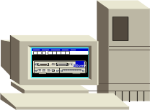
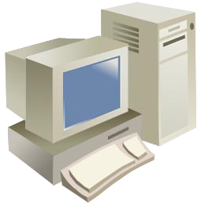
服务器
局域网1
网卡
网卡
PC（外桥）
局域网2
服务器

Slide 30
外桥可用一台单独的计算机来担任，即在计算机上插入两块网卡并运行相应的网桥软件而构成的网桥。

Slide 31
局域网1
网卡
网卡
服务器（内桥）
服务器
局域网2

Slide 32
透明网桥：由各网桥自己来决定路由选择，局域网上的各结点不负责路由选择；
它对传输的用户完全透明。当它接收到与之连接的LAN的某一帧时，网桥必须决定将其丢弃还是转发。如里转发，则必须决定发往哪个LAN。
优点：易于安装
缺点：没有最佳利用带宽。

Slide 33
源路选网桥：由发送帧的源结点负责路由选择，假定每个结点在发送帧时，都已经清楚地知道发往各个目的结点的路由，因而在发送帧时将详细的路由信息放在帧的首部中。
工作原理：假定每个帧的发送者都知道（通过试探得知，先广播试探帧，才得知）接收者是否在同一LAN上。当发送一帧到另外的LAN时，源机器将目的地址的高位设置为“１”标记。源路由选择网桥只关心目的地址高位为“１”的帧，当发现这些帧时，扫描帧头的路由，再根据路由转发。

Slide 34
4、网桥的应用环境
一个单位的多个部门局域网的互连；
办公楼之间局域网的互连；
将数千台计算机按地理位置或组织关系划分为多个子网的互连；
超过单个局域网的最大覆盖范围的多个局域网互连；
企业中部门的信息对安全、保密方面要求不同的局域网互连。

Slide 35
5、网桥的基本特征
网桥在数据链路层上实现局域网互连；
网桥能够互连两个采用不同数据链路层协议、不同传输介质与不同传输速率的网络；
网桥以接收、存储、地址过滤与转发的方式实现互连的网络之间的通信；
网桥需要互连的网络在数据链路层以上采用相同的协议；
网桥可以分隔两个网络之间的广播通信量（确保本地通信本地进行），有利于改善互连网络的性能与安全性。

Slide 36
三、路由器(Router)
1、路由器概述
路由：指通过相互连接的网络把信息从源地点移动到目标点的活动。
路由器，又称为（路径选择器），是一种在网络层上连接多个异种网络或网段的网络设备，它能将异种网络(不同的协议)或不同网段之间的数据信息进行协议翻译或格式转换，以使它们能够相互读懂对方的数据，从而构成一个更大的网络。另外，提供路由选择功能，为不同网络的节点之间通讯选择一条最佳路径。

Slide 37

基本行为是进行路由选择，再根据选择结果进行数据转发。
路由与交换的主要区别：交换发生在OSI的第二层（数据链路层）；路由发生在OSI的第三层（网络层），能连接不同类型的网络。
路由器工作在网络层，提供网络层的互连。用以实现不同网络间的地址翻译、协议转换和数据格式转换等功能，一般用于广域网之间的连接或广域网与局域网之间的连接。

Slide 38
由于网络之间有多条路径可以连接，路由器可获取数据包信息，建立路由表，提供所有网络地址及连接信息，提供从源到目的可能路径及路径权值，可以为不同网络的节点之间通讯选择一条最佳路径。
之所以能寻找最佳路径，靠的是路由算法，那么路由算法又怎样完成这个任务呢？是由于存在路径表。

Slide 39
2、路由器的基本工作原理
路由器在网络层实现网络互联，它主要完成网络层的功能。路由器负责将数据分组（Packet）从源端主机经最佳路径传送到目的端主机。为此，路由器必须具备两个最基本的功能，那就是确定通过互联网到达目的网络的最佳路径和完成信息分组的传送，即路由选择和数据转发。

Slide 40
工作原理：它接收到数据包后，读出它的目标地址，然后选择一条最佳路径，然后把包传发出去，网络中存在很多的路由器，数据包实际也是经过若干个路由器到达目的地址，选择走哪个路由器也是它选择路径要考虑的。

Slide 41
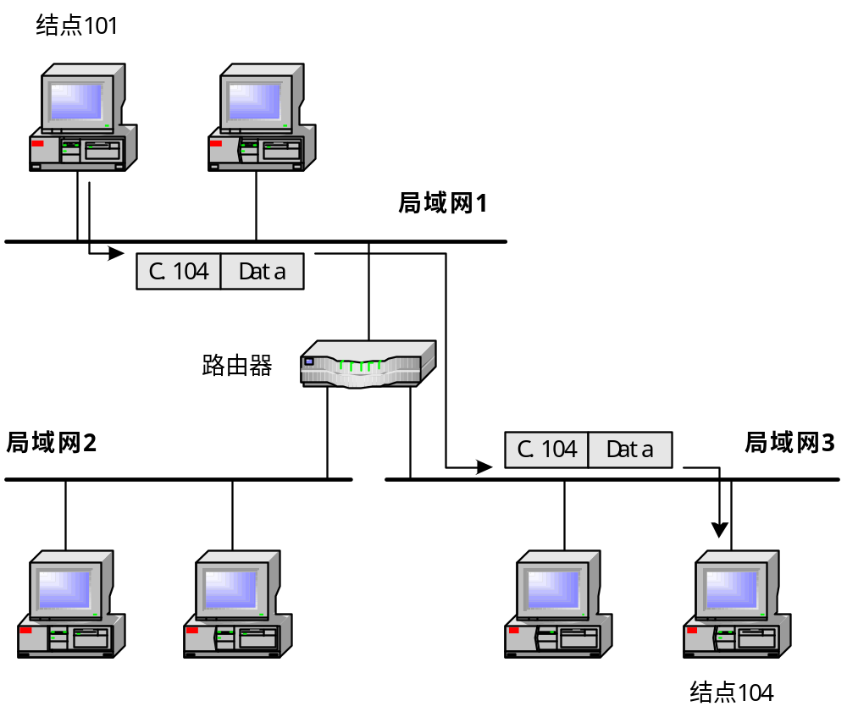

Slide 42
路由器的功能：检查进入的数据，为他们选择通过网络的最佳路径，然后把他们交换到合适的输出端口上。还可以过滤广播包。
（1） 路由选择
路由选择也称路径选择，路由器的基本功能之一就是路由选择功能。
路由器需要确定到达目的端下一跳路由器的地址，也就是要确定一条通过互联网到达目的端的最佳路径。

Slide 43
路由选择实现的方法： 路由器通过路由选择算法，建立并维护一个路由表。在路由表中包含着目的地址和下一跳路由器地址等多种路由信息。
路由表中的路由信息告诉每一台路由器应该把数据包转发给谁，它的下一跳路由器地址是什么。路由器根据路由表提供的下一跳路由器地址，将数据包转发给下一跳路由器。通过一级一级地把包转发到下一跳路由器的方式，最终把数据包传送到目的地。
（如同西宁地区，63打头的电话是城西，8打头的是城东，2打头的是大通等，通过路由表判断目的地。）

Slide 44
当路由器接收一个进来的数据包时，它首先检查目的地址，并根据路由表提供的下一跳路由器地址或子网地址，将该数据包转发给下一跳路由器或子网。
（2） 数据转发
路由器的另一个基本功能是完成数据分组的传送，即数据转发，通常也称数据交换（Switching）。

Slide 45
3、路由器的分类
路由器通常分为用于面向连接的路由器和用于无连接的路由器两种。
面向连接的路由器用于连接两个提供虚电路服务的广域网。一种采用CCITT X.75协议的路由器，可用于连接两个提供X.25访问的网络。
无连接的路由器用于提供数据报服务的网际互连模型中，使若干个局域网通过广域网互连。

Slide 46
另外，还可从下列几个方面进行分类：
（1）从能力上分，路由器可分高端路由器和中低端路由器。
（2）从结构上分，路由器可分为模块化结构与非模块化结构。
（3）从功能分，路由器可分为通用路由器与专用路由器。
（4）从性能上分，路由器可分为线速路由器以及非线速路由器。

Slide 47
4、路由器的特点
(1)在多个网络和不同传输介质之间提供网络互连。例如，一台路由器可以互连若干个以太网（局域网）和一个X.25网（广域网：公用数据交换网）。
(2)不需要相互通信的网络之间保持永久连接。路由器能够根据需要建立新的连接，提供动态带宽，拆除闲置的连接。(根据需要动态连接)
(3)能够提供可靠传输、优先服务，还能按路由配置提供最便宜和最快速的服务。
(4)使用路由器可使互连的网络保持自己的管理控制范围，保证网的安全。

Slide 48
路由器可以有效地隔离多个局域网的广播通信量(本地通信在本地完成)，每一个局域网都是独立的子网。
5、多协议路由器的工作原理
如果互联的局域网高层采用了不同的协议，这时就需要用多协议路由器（Multiprotocol Router）。这种结构的缺点是互联网络主机之间的通信受到路由器协议的限制。

Slide 49
为了解决互联局域网中不同类型主机之间的通信问题，可以采用多协议路由器互联结构。
多协议路由器具有处理多种不同协议分组的能力，它可以处理不同分组的路由选择与分组转发问题。多协议路由器会为不同类型的协议建立和维护不同的路由表。

Slide 50
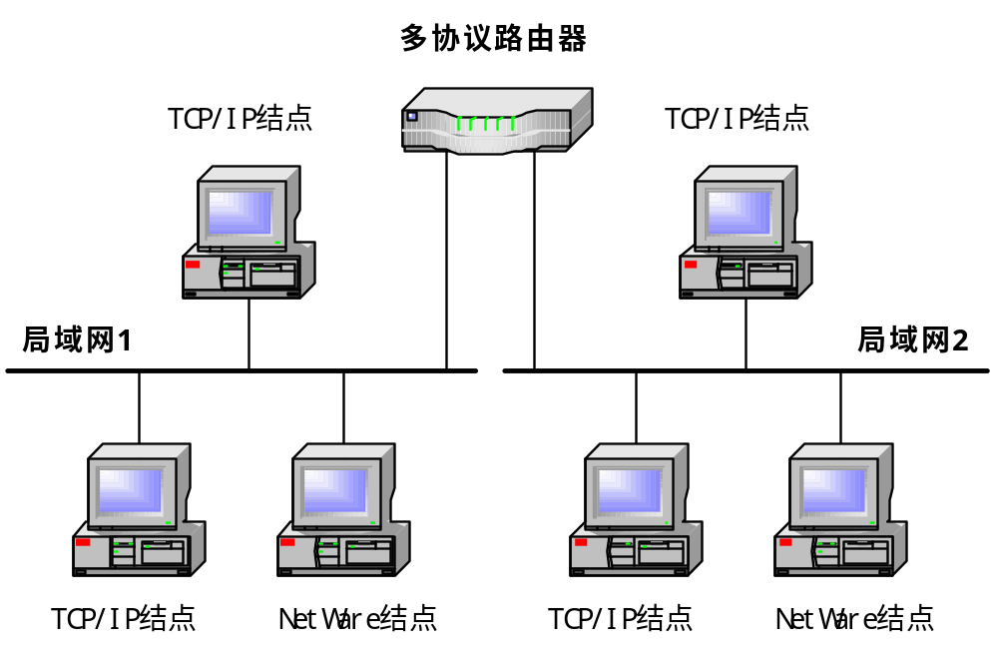

Slide 51
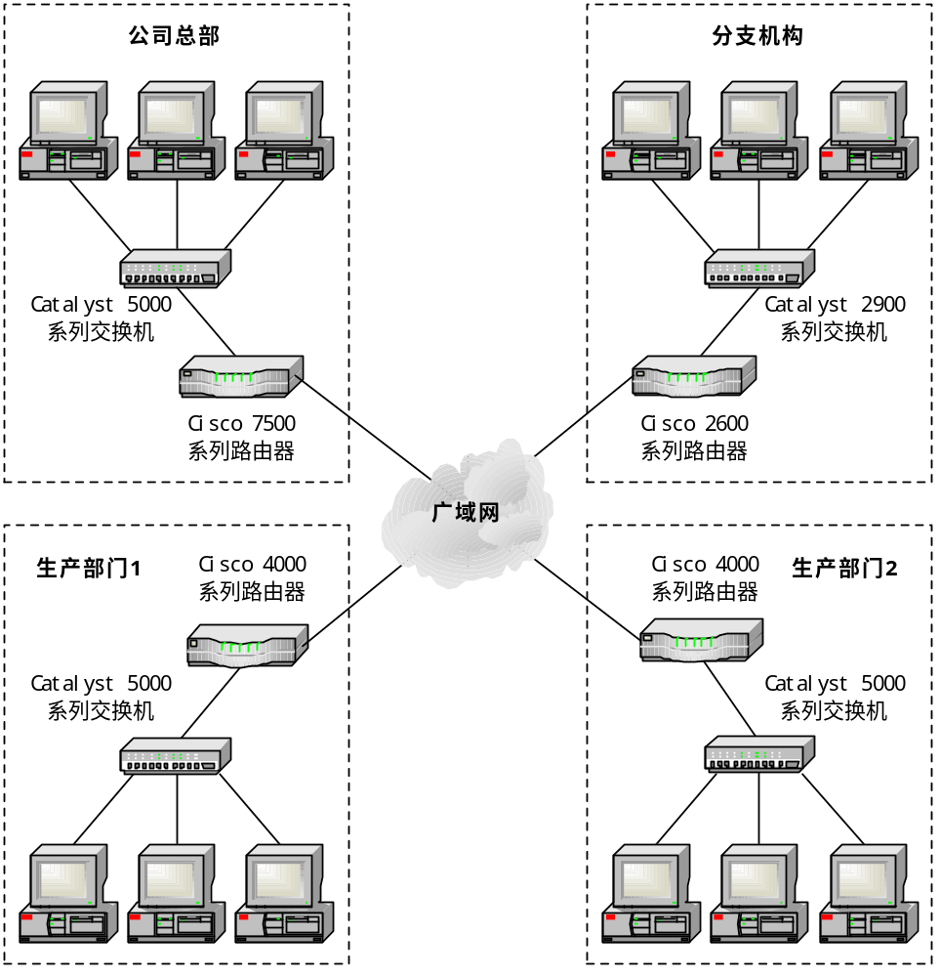
典型企业网结构

Slide 52
6、静态路由和动态路由
根据路由表是否可以动态修改，可以有：
静态路由：指由网络管理员手工配置的路由信息。一般适用于比较简单的网络环境 。
好处：可以减少两个路由器之间WAN链路上的数据传输量，网络安全保密性高。

Slide 53
动态路由：指路由器能够自动地建立自己的路由表,并且能够根据实际情况的变化适时地进行调整。
动态路由机制的运作依赖路由器的两个基本功能 ：对路由表的维护、路由器之间的路由信息交换。

Slide 54
7、路由器的优缺点：
优点：
（１）适用于大规模的网络；
（２）复杂的网络拓扑结构，负载共享和最优路径；
（３）能更好地处理多媒体；
（４）安全性高；
（５）隔离不需要的通信量；
（６）节省局域网的频宽；
（７）减少主机负担。

Slide 55
缺点：
（１） 它不支持非路由协议；
（２） 安装复杂；
（３）价格高。

Slide 56
三、网关(Gateway)
网关又称信关，或者协议转换器，是个逻辑概念，当异种网络互连，以及局域网与广域网互连时，需要配置网关以进行网络协议转换，以使异种网络之间能够通信。在局域网中网关功能一般在路由器和接入服务器上实现。
网关一般是一台专用的计算机，该机器上配置有实现网关功能的软件，这些软件具有网络协议转换、数据格式转换等功能。

Slide 57
1、基本工作原理
网关工作在对话层、表示层和应用层。网关的重要特点是具有协议转换功能，也就是把一种网络协议转换到另一种协议，并且还保留原有的功能。所以网关也称为协议转换器。
网关主要用于通用的网络系统，如电子邮件等。

Slide 58
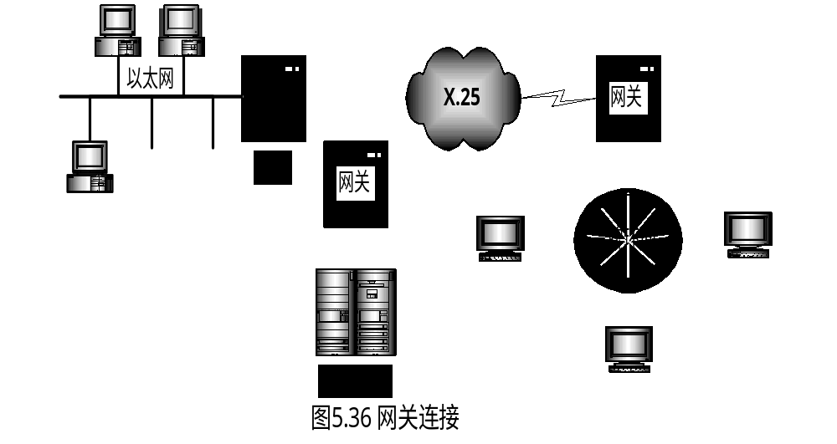

Slide 59
若两互连网络的主机高层中仅运输层协议不同，则可以利用网关的功能在运输层间做协议转换，内容包括数据格式的重新装配、长数据的分段、地址格式的转换及操作规程的适配等。在高层协议转换的实际实现中，并不一定要分层进行，例如，从运输层到应用层的协议转换可以一起进行。

Slide 60
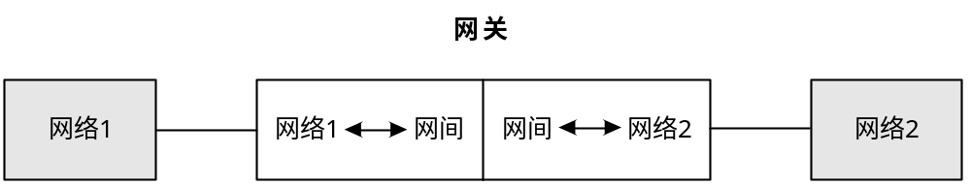
网关实现协议转换的方法：
首先制定一种标准的网间信息包格式，网关在输入端将输入网络信息包格式转换成标准网间信息包格式，在输出端再将标准网间信息包格式转换成输出网络信息包格式。（A→B B→C）

Slide 61
由于网关提供一种协议到另一种协议的转换功能，因此它的效率比较低，透明性不好，而且更具有针对性。网关的管理比网桥和路由器都复杂。

Slide 62
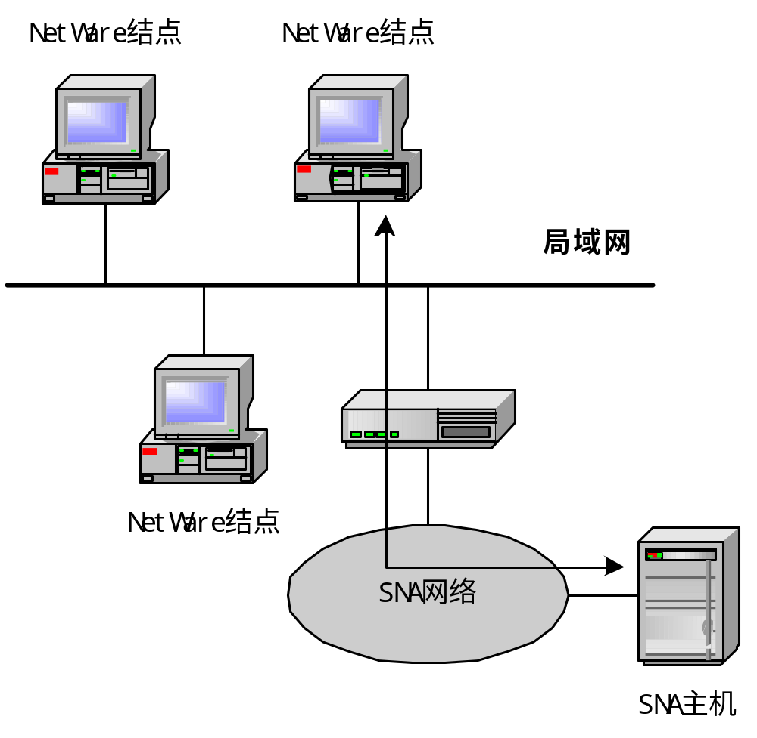

Slide 63
2、网关的基本类型
网关通过使用适当的硬件与软件实现不同网络协议之间的转换功能；硬件提供不同网络的接口，软件实现不同互连网协议之间的转换。
网关有传输网关和应用程序网关两种基本类型。传输网关是在传输层连接两个网络的网关。
应用程序网关是在应用层连接两部分应用程序的网关。由于应用网关是应用系统之间的转换，所以一般只适合于某种特定的应用系统的协议转换。
网关可以是一个专用设备，也可以用计算机作为硬件平台，由软件实现网关的功能。

Slide 64
第四节 第三层交换技术与应用
一、第三层交换产生的背景
增加网络带宽与提高网络服务质量的解决途径可以有两个：
一是采用光纤作为传输介质，增加传输通道的带宽；
二是研究出性能更优越的路由器产品，提高网络数据交换能力。
高性能的网络路由器设备是网络硬件制造商重点研究的问题之一。

Slide 65
将交换机制引入路由器的设计中，大幅度缩短路由器对数据包的处理时间，提高网络数据交换能力，由此产生了第三层交换的概念。
第三层交换技术的出现，很好地解决了局域网中业务流跨网段引起的低转发速率、高延时等网络瓶颈问题。第三层交换设备的应用领域也从最初的骨干层、汇聚层一直渗透到边缘的接入层。
第三层交换作为新一代局域网路由和交换技术，其产品在体系结构、所实现的功能和性能上都有别于二层以太网交换机和传统路由器。

Slide 66
二、网桥、交换机与第二层交换
局域网交换机与传统的集线器相比较，具有低数据传输延迟、高传输带宽的明显优点；
网桥的数据帧转发功能是通过软件来实现的，而局域网交换机的数据帧转发功能是通过硬件来实现的；
局域网交换机可以起到网桥的作用，同时又具有低交换传输延迟、高传输带宽的优点；
通过硬件结构，使得局域网交换机的数据帧处理的延迟时间由网桥的几百个μs减少到几十μs。

Slide 67
三、第三层交换技术与产品
第三层交换技术基本特征
第三层交换技术也称为IP交换技术。它将第二层交换机和第三层路由器两者的优势结合成为一个有机的整体，是一种利用第三层协议中的信息来加强第二层交换功能的机制，是新一代局域网路由和交换技术。
第三层交换是指在网络层通过硬件来实现路由选择功能。
第三层交换技术具有以当前系统1/10的代价获得传输性能于过去10倍的能力。

Slide 68
传统的路由器通过软件来实现路由选择功能，而第三层交换的路由器通过专用集成电路芯片来实现路由选择功能，将数据包处理时间从传统路由器的几千μs减少到几十μs，大大缩短数据包在交换设备中的传输延迟时间；
通过硬件来实现第三层交换的路由器，在网络层协议类型上受到一定的限制。

Slide 69
典型的第三层交换产品
Cabletron公司的Smart Switch系列路由器
Foundry公司的Big Iron系列与SererIron系列交换机
PacketEngines公司的PowerRail系列交换式路由器
Cisco公司的4000系列、5000系列、6000系列与8000系列交换式路由器

Slide 71
小结
网络互连是将分布在不同地理位置的网络连接起来，以构成更大规模的互连网络系统，实现更大范围内互连网络资源的共享；
网络互连类型主要有：局域网-局域网互连、局域网-广域网互连、局域网-广域网-局域网互连，以及广域网-广域网互连；
根据网络层次的结构模型，网络互连的层次可以分为：在数据链路层实现互连、在网络层实现互连，以及在传输层及以上的各层实现互连；
基本的互连的设备有网桥、路由器与网关；

Slide 72
网桥是在数据链路层上实现网络互连的设备，它能够互连两个采用不同数据链路层协议、不同传输介质与不同传输速率的网络；
路由器是在网络层上实现多个网络互连的设备。在一个大型互连网中，经常用多个路由器将多个局域网与局域网、局域网与广域网互连。路由器能够为不同子网的计算机之间的数据交换选择适当的传输路径；
网关是在传输层及以上高层上实现多个网络互连的设备，网关可以实现不同网络协议之间的转换功能；
第三层交换是指在网络层通过硬件来实现路由选择功能。

